Slide 1
数理・統計勉強会 分散分析
D1 ヒュース由美（絹川友梨）

Slide 2
目次
概要
用語紹介
実験デザインのバリエーション
分散分析の手順
参考資料

Slide 3
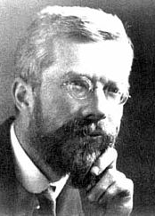
概要：分散分析 （Analysis of variance; ANOVA）とは
ロナルド・フィッシャー
(1890~1962)
分散を用いた平均値の分析
データを分散という点から分解することで,平均値の差を検討する（森・吉田, 1990)
3つ以上の平均値の相違を検討する場合.
（２つの平均値の場合＝t検定）
２つ以上の変数間の相違を全体的／
同時に／変数を組み合わせて検討することが可能.

Slide 4
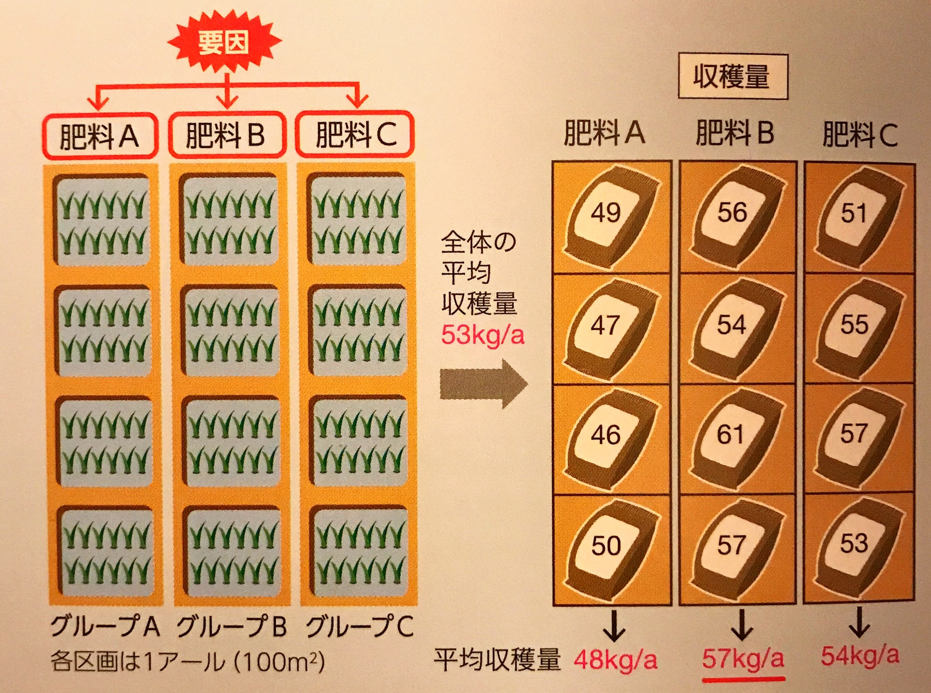
分析のイメージ
新種米と肥料の相性の調査
肥料A,B,Cを使用したところ, 平均収穫量は肥料Bが一番だった。
肥料Bがよく効くのか？
統計誤差なのか？

Slide 5
データを分解する
各データの値
全体平均
グループ間
偏差
グループ内
偏差
「データ値」49から
「グループ平均」48を
引いた値：49-48=1
「グループ平均」48から
「全体平均」53を引いた値
元の資料の「平均値」
元の資料
全体の平均
グループ間偏差
グループ内偏差
区画 | 要因A | 要因B | 要因C
1 | 49 | 56 | 51
2 | 47 | 54 | 55
3 | 46 | 61 | 57
4 | 50 | 57 | 53
グループ平均 | 48 | 57 | 54
区画 | 要因A | 要因B | 要因C
1 | 53 | 53 | 53
2 | 53 | 53 | 53
3 | 53 | 53 | 53
4 | 53 | 53 | 53
区画 | 要因A | 要因B | 要因C
1 | -5 | 4 | 1
2 | -5 | 4 | 1
3 | -5 | 4 | 1
4 | -5 | 4 | 1
区画 | 要因A | 要因B | 要因C
1 | 1 | -1 | -3
2 | -1 | -3 | 1
3 | -2 | 4 | 3
4 | 2 | 0 | -1
（グループ平均ー全体平均）
（各データ値ーグループ平均）

Slide 6
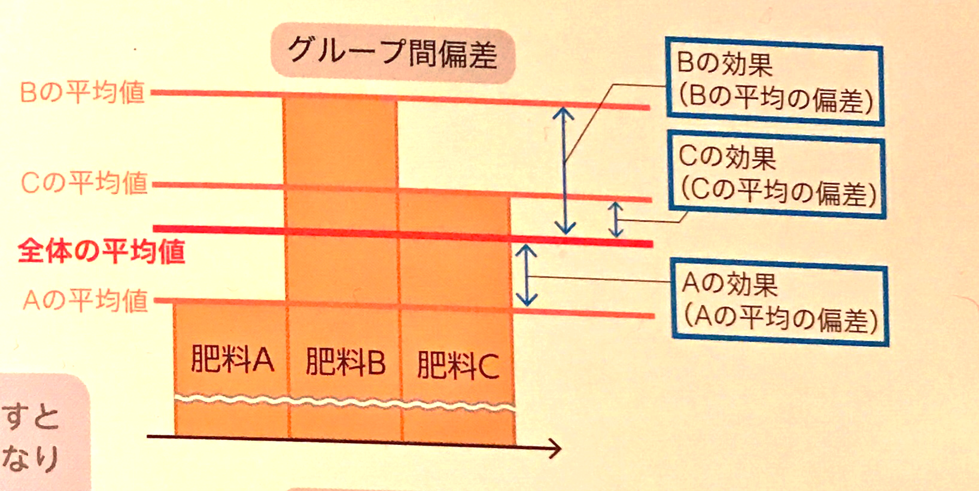
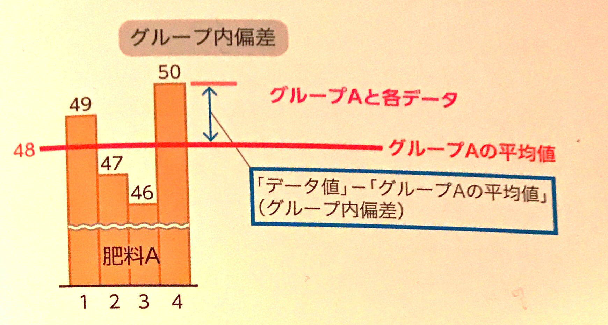
各データの値
全体平均
グループ間
偏差
グループ内
偏差
グループ間偏差 ＞グループ内偏差 要因の「効果あり」
グループ間偏差 < グループ内偏差 結果は「偶然」

Slide 7
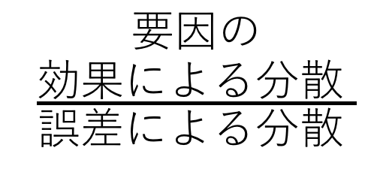
概要：分散分析の考え方
要因の効果による分散
測定値の
全体の
分散
誤差による分散
$\frac{\begin{aligned}要因の \\ 効果による分散 \end{aligned}}{誤差による分散 }$
比が大きい
→実験要因の効果
が顕著である.
→帰無仮説の棄却.

Slide 8
概要：平均値・代表値を用いた検定の種類と選択方法
平均値・代表値 | パラメトリック検定 | 母平均の検定
 |  | 2郡の平均値の差の検定 | 対応のない場合
 |  |  | 対応のある場合
 |  | 3群以上の平均値の差の検定 | 1要因
 |  |  | 2要因
 |  |  | 3要因
 |  |  | 各要因水準間の比較
 | ノンパラメトリック検定 | 2群の代表値の差の検定 | 対応のない場合
 |  |  | 対応のある場合
 |  | 3群以上の代表値の差の検定 | 対応のない場合
 |  |  | 対応のある場合
https://www.statweb.jp/method/sentaku-houhou

Slide 9
概要：分散分析の9つのデザイン
要因数 | 各処理水準のデータの対応の有無 |  |  | 備考
 | 要因A | 要因B | 要因C
1要因 | 対応 なし | --- | --- | 被験者間要因 | 一限配置分散分析（対応なし）One-way anova 完全無作為化法(completely randomized design; CRデザイン）
 | 対応 あり | --- | --- | 被験者内要因 | 乱塊法(randomized block design; RBデザイン), 繰り返し測定計画 (repeated-measure design)
２要因 | 対応 なし | 対応 なし | --- | 被験者間要因✖️被験者間要因 | 完全無作為化要因計画 (completely randomized factorial design; CRF_{pq}デザイン)
 | 対応 なし | 対応 あり | --- | 被験者間要因✖️被験者内要因 | 分割プロット法（split-plot design; SPF_{p・q}デザイン）
 | 対応 あり | 対応 あり | --- | 被験者内要因✖️被験者内要因 | 乱塊要因計画 (randomized block factorial design; RBF_{pq}デザイン）
３要因 | 対応 なし | 対応 なし | 対応 なし | 被験者間要因✖️被験者間要因✖️被験者間要因 | 3要因の完全無作為化要因計画 (completely randomized factorial design; CRF_{pq}デザイン)
 | 対応 なし | 対応 なし | 対応 あり | 被験者間要因✖️被験者間要因✖️被験者内要因 | 3要因の分割プロット法（split-plot design; SPF_{pq・r} デザイン）
 | 対応 なし | 対応 あり | 対応 あり | 被験者間要因✖️被験者内要因✖️被験者内要因 | 分割プロット法（split-plot design; SPF_{p・qr} デザイン）
 | 対応 あり | 対応 あり | 対応 あり | 被験者内要因✖️被験者内要因✖️被験者内要因 | 3要因の乱塊要因計画 (randomized block design; RB_{pqr}デザイン）
Notes:
p,q,r は要因の処理水準のこと

Slide 10
概要：分散分析を行うための3つの前提
ランダム化（random sampling)
正規分布（a normal distribution）
等分散性(homoscedasticity)
標本が扱う水準の母集団から無作為抽出されている.
母集団が正規分析になっている.
母集団分散はすべて等しい.
*正規分布については数理統計勉強会の辻さんのパートを参照のこと

Slide 11
分散分析で使用される 用語

Slide 12
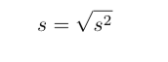
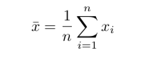
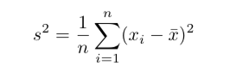
分散 (variance;S²)
分散分析で使用される用語
データが間隔尺度または比率尺度によって測定されている場合の
散布度の測度.
計算方法：個々の測定値（X_{i})の平均値( ）からの偏差を2乗し,その総和（平方和：sum of squares, SS)を,測定値の数（n)で割って,平均したもの.
分散(S²）＝（各標本の値ー平均）^{２}
標本数
(ただし標本から母分散の不偏測定値(平均平方:mean square, MS)を算出する場合には,測定値の数(n)ではなく,自由度(n-1)で割る.自由度はdf )

Slide 13
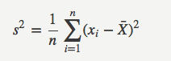
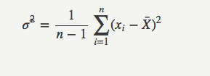
２つの分散
標本分散(sample variance)
不偏分散（unbiased variance)
標本から計算した分散
母集団> 標本の場合、
母分散> 標本分散
この差を等しくさせるために不偏分散が用いられる.
「偏差の平方」の平均値＝「偏差の平方」の和
自由度
http://elsur.jpn.org/resource/anova.pdf

Slide 14
分散分析で使用される用語
母集団(a population)：ある変量についての値の全体
標本（a sample)：手元のデータの集まり
標本のサイズ：標本中に含まれる値の数
無作為標本（random sampling)
不偏性（unbiasedness)：母集団から偏りなく抽出されていること
独立性(independence)：個々のデータから,互いに影響を及ぼしていないこと
発表者作成

Slide 15
分散分析で使用される用語
要因(factor)：独立変数のこと.
実験者が操作する処理（treatment)変数
水準(level)：従属変数のこと. 条件（condition)とも呼ばれる.
独立変数の影響を受けて変化するもの.
群（group)：実験時の, 各条件の被験者のグループのこと
統制群, 対照群(control group)
実験群（experimental group)
データの対応
対応のない要因：被験者間要因(Between)
対応のある要因：被験者内要因(Within)
両方が含まれている場合：混合計画

Slide 16
分散分析で使用される用語
効果(effect) ：各水準の平均値をばらつかせる
（独立変数が従属変数に及ぼす）影響のこと
主効果(main effect) ：それぞれの実験要因の単独の効果として
生じる測定値の変動のこと.
交互作用(interaction effect)：２つの要因の影響が交じり合ったことで生じる作用.
交絡(confound)：2つ以上の要因が連動して変化したが,
どれが影響したかが判断できない状態.

Slide 17
分散分析で使用される用語
平方和(sum of squares: SS)
自由度(degree of freedom)：不偏分散の分子(n-1)の部分を, 平方和の自由度(df)と呼ぶ. 自由に値をとることができる変数の数を示す.
平均平方(mean square; MS )：平方和(SS)を自由度(df)で割ったもの.
F分布：1元配置の分散分析や重回帰分析の分散分析表の時になくてはならない確率分布。分散の比に関する確率分布。
F値：分散の比を出した時に得られる値。
F検定：F分布による検定のことを指す。
（*井川さんの統計勉強会のスライドより）

Slide 18
実験デザインの バリエーション

Slide 19
① １要因の分散分析
1元配置の分散分析(対応なし）One-way anova
完全無作為化法(completely randomized design; CRデザイン）
要因A | 条件1 | 条件２ | 条件3
得点 | X1 | X2 | X3
要因A：対応なし（被験者間要因)
(ex.)被験者をランダムに３条件に振り分け,実験を行い得点を比較.

Slide 20
②１要因の分散分析
1元配置の分散分析（対応あり） Paired one-way anova
乱塊法(randomized block design; RBデザイン)
繰り返し測定計画 (repeated-measure design)
要因A | 条件1 | 条件２ | 条件3
得点 | X1 | X2 | X3
要因A：対応あり（被験者内要因)
(ex.)全被験者に対して３つの異なる方法によって授業を行い, テストの結果を比較.
（注）被験者内要因では, 順番の効果を相殺するため,被験者によって順番を変えて, カウンターバランスを取る必要がある.

Slide 21
③２要因の分散分析
2元配置の分散分析
完全無作為化要因計画
(completely randomized factorial design; CRF_{pq}デザイン)
要因A:対応なし（被験者間要因)
要因B:対応なし（被験者間要因）
(ex.)中学校と高校である検査を実施,
男女と学校段階で検査得点を比較.
要因A | 条件1 |  | 条件2
要因B | 条件１ | 条件２ | 条件１ | 条件２
得点 | X1 | X2 | X3 | X4

Slide 22
④２要因の分散分析
2元配置の分散分析
分割プロット法（split-plot design; SPF_{p・q}デザイン）
要因A | 条件1 |  | 条件2
要因B | 条件１ | 条件２ | 条件１ | 条件２
得点 | X1 | X2 | X3 | X4
要因A:対応なし(被験者間要因)
要因B:対応あり(被験者内要因）
(2要因混合計画の分散分析)
(ex.)被験者男女全員に明るい部屋と暗い部屋で作業をさせ,性別と部屋の明るさ要因で作業量の違いを比較する.

Slide 23
⑤２要因の分散分析
2元配置の分散分析
乱塊要因計画
(randomized block factorial design; RBF_{pq}デザイン）
要因A：対応あり（被験者内要因）
要因B：対応あり（被験者内要因）
(ex.)被験者全員が,
明るい／暗い部屋,
静かな／騒がしい部屋で作業を行い,
作業量の差を検討する.(全員が４条件を経験）
要因A | 条件1 |  | 条件2
要因B | 条件１ | 条件２ | 条件１ | 条件２
得点 | X1 | X2 | X3 | X4

Slide 24
⑥３要因の分散分析
3元配置の分散分析
3要因の完全無作為化要因計画
(completely randomized factorial design; CRF_{pq}デザイン)
要因A | 条件１ |  |  |  | 条件２
要因B | 条件１ |  | 条件２ |  | 条件１ |  | 条件２
要因C | 条件１ | 条件２ | 条件１ | 条件２ | 条件１ | 条件２ | 条件１ | 条件２
得点 | X1 | X2 | X3 | X4 | X5 | X6 | X7 | X8
要因A：対応なし（被験者間要因),
要因B：対応なし（被験者間要因),
要因C：対応なし（被験者間要因）
(ex.) 中学生と高校生の男女に, 友人数の調査とパーソナリティテストを実施. 報告された友人数によって,被調査者を友人が多い／少ない群に分類, 学校と性別、友人数の多さの各要因によってパーソナリティ検査の結果を比較.

Slide 25
⑦３要因の分散分析
3元配置の分散分析
3要因の分割プロット法
（split-plot design; SPF_{pq・r} デザイン）
要因A | 条件１ |  |  |  | 条件２
要因B | 条件１ |  | 条件２ |  | 条件１ |  | 条件２
要因C | 条件１ | 条件２ | 条件１ | 条件２ | 条件１ | 条件２ | 条件１ | 条件２
得点 | X1 | X2 | X3 | X4 | X5 | X6 | X7 | X8
要因A：対応なし（被験者間要因),
要因B：対応なし（被験者間要因),
要因C：対応あり（被験者内要因）
３要因混合計画の分散分析ともいう
(ex.)2歳児と３歳児の男女に対して,
母親が近くにいる／いない時の課題に対する反応速度の調査.

Slide 26
⑧３要因の分散分析
3元配置の分散分析
分割プロット法
（split-plot design; SPF_{p・qr} デザイン）
要因A | 条件１ |  |  |  | 条件２
要因B | 条件１ |  | 条件２ |  | 条件１ |  | 条件２
要因C | 条件１ | 条件２ | 条件１ | 条件２ | 条件１ | 条件２ | 条件１ | 条件２
得点 | X1 | X2 | X3 | X4 | X5 | X6 | X7 | X8
要因A：対応なし（被験者間要因),
要因B：対応あり（被験者内要因),
要因C：対応あり（被験者内要因）
３要因混合計画の分散分析ともいう
(ex.)２歳児男女に対して,母親と父親がそれぞれ近くにいる時／いない時の課題に対する反応速度を調査.

Slide 27
⑨３要因の分散分析
3元配置の分散分析
3要因の乱塊要因計画
(randomized block design; RB_{pqr}デザイン）
要因A | 条件１ |  |  |  | 条件２
要因B | 条件１ |  | 条件２ |  | 条件１ |  | 条件２
要因C | 条件１ | 条件２ | 条件１ | 条件２ | 条件１ | 条件２ | 条件１ | 条件２
得点 | X1 | X2 | X3 | X4 | X5 | X6 | X7 | X8
要因A：対応あり（被験者内要因),
要因B：対応あり（被験者内要因),
要因C：対応あり（被験者内要因）
(ex.)2歳児に対して, 母親・父親・見知らぬ人がそれぞれ近くにいる時／いない時の課題に対する反応速度を調査.

Slide 28
分析の手順

Slide 29
分散分析の手順
1
2
3
4
6
7
帰無仮説(null hypothesis; H₀)と対立仮説(alternative hypothesis;)を立てる.
有意水準を設定.
測定値全体の分散に含まれている各実験要因の効果による分散を推定.
F検定（注意：対応がある／ない要因によって,誤差分散の求め方は異なる)
有意水準の臨界値との照合
必要に応じて下位検定（多重比較）を行う.
5
分散分析表作成

Slide 30
1. 帰無仮説と対立仮説を立てる.
帰無仮説(null hypothesis) ：各条件の母集団平均はすべて同じ
μ₁₌μ₂₌μ₃₌μ
対立仮説(alternative hypothesis) ：帰無仮説の否定.どこかに差がある.
μ_{1≠}μ₂ μ_{1 ≠} μ₃ μ_{2 ≠} μ₃

Slide 31
2. 有意水準（level of significance)を設定.
「帰無仮説が真のとき,誤って帰無仮説を棄却してしまう」確率をあらわす. 5%ないし1%がよく用いられる.
第1種の誤り
帰無仮説H₀ のもとでは極めて
起こりにくいことが起こっても,
全く起こり得ないことではないのに仮説H₀を捨ててしまう誤り
第２種の誤り
実験や調査の結果が,仮説H₀のもとでは起こりにくいことではなかったので棄却しなかったが,実際は仮説H₀は誤りであった.
正しい帰無仮説
間違った帰無仮説
ゴミ箱
ゴミ箱
棄てて
しまった！
捨て損ねた！

Slide 32
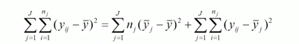
3. 測定値全体の分散に含まれている 各実験要因の効果による分散を推定.
偏差＝水準間偏差＋水準内偏差
＝効果＋誤差
分散分析の構造モデル
全体の母平均をμ,水準jの効果をT_{j,}
誤差項（error tearm)または
残差項（residual term)Eとする
水準jのi番目の測定値X_{ij}
X_{ij}=μ+T_{j}＋E_{ij}
実験要因の効果による分散
測定値の
全体の
分散
誤差による分散

Slide 33
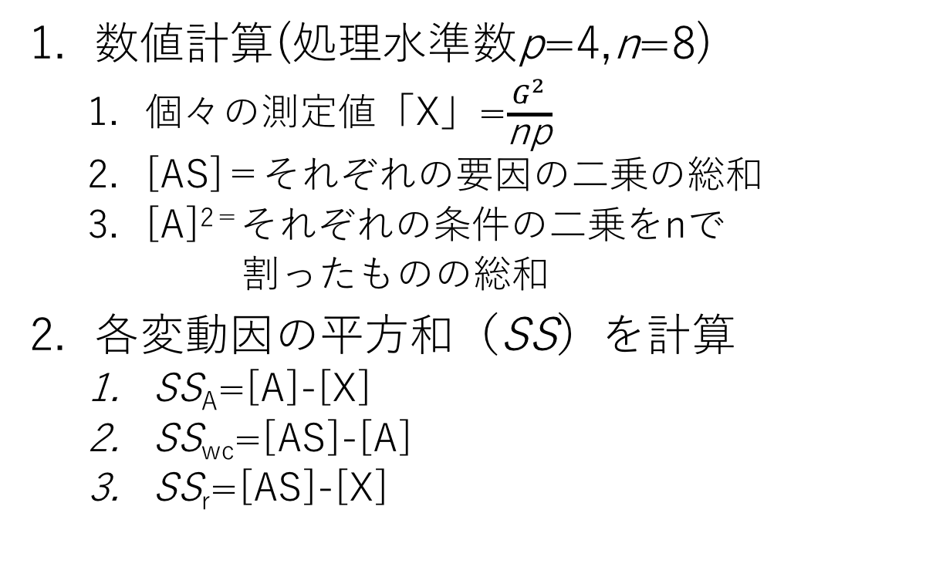
例題：互いに無関連な20個の単語を覚える際の記銘方略として次の４条件（処理水準）を設定して実験を行い, 再生成績を比較した.
記銘方略により再生成績の平均値に有意な差はみられるか.
各条件の再生成績（仮想データ）
 | 要因A(記銘方略） |  |  |  | 合計
 | a₁:自由 | a₂:反復 | a₃:文章 | a₄:イメージ
データ | 9 | 6 | 10 | 9
 | 7 | 5 | 13 | 11
 | 8 | 6 | 8 | 13
 | 8 | 3 | 13 | 14
 | 12 | 6 | 12 | 16
 | 11 | 7 | 14 | 12
 | 8 | 10 | 14 | 15
 | 13 | 9 | 16 | 14
合計（A_{j}) | 76 | 52 | 100 | 104 | 332(G)
平均( A_{j}) | 9.50 | 6.50 | 12.50 | 13.00
数値計算(処理水準数p=4,n=8)
個々の測定値「X」=$\frac{G^{2}}{\text{np}}$
[AS]＝それぞれの要因の二乗の総和
[A]^{2＝}それぞれの条件の二乗をnで
割ったものの総和
各変動因の平方和（SS）を計算
SS_{A}=[A]-[X]
SS_{wc}=[AS]-[A]
SS_{r}=[AS]-[X]
Notes:
a_{1:} 特に方略を指定しない条件（自由方略）
a_{2:} 単語をただ反復して覚える条件（反復方略）
a_{3:} 文章を作りながら覚える条件（文章方略）
a₄: 視覚的イメージを構成しながら覚える条件
（イメージ方略）

Slide 34
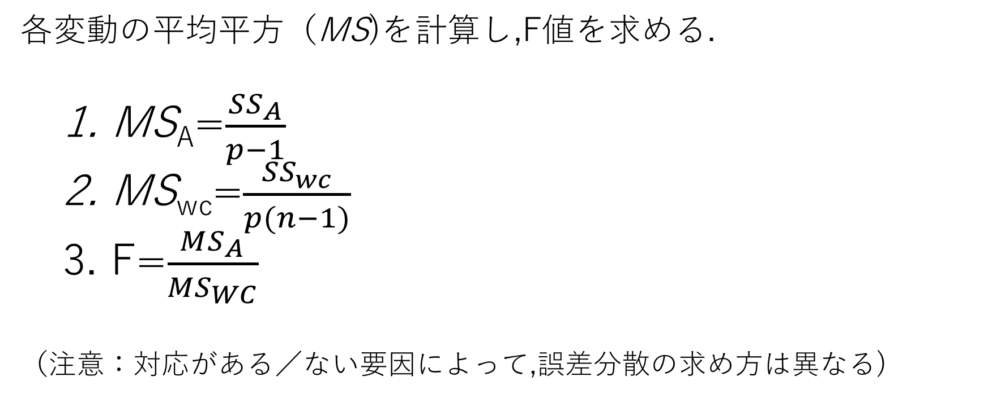
4. F検定
各変動の平均平方（MS)を計算し,F値を求める.
MS_{A}=$\frac{SS_{A}}{p−1}$
MS_{wc}=$\frac{SS_{wc}}{p(n−1)}$
F=$\frac{{MS}_{A}}{{MS}_{WC}}$
（注意：対応がある／ない要因によって,誤差分散の求め方は異なる)

Slide 35
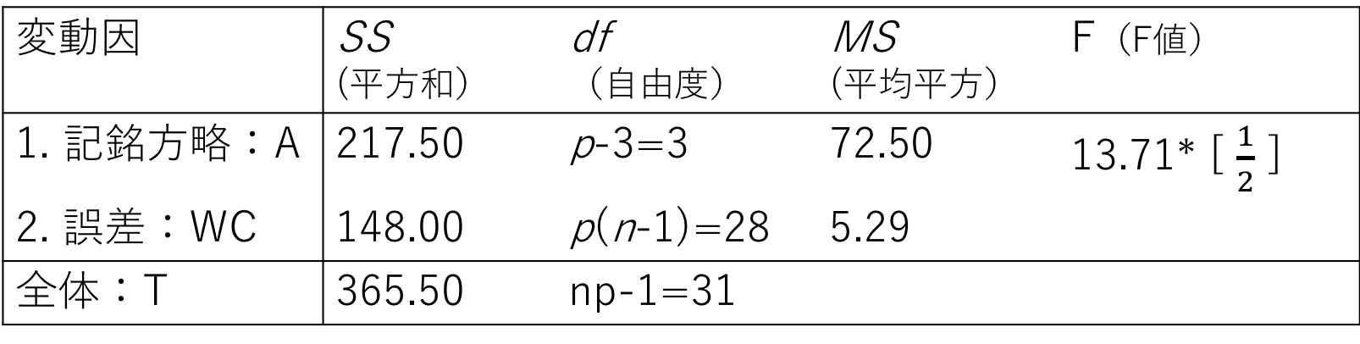
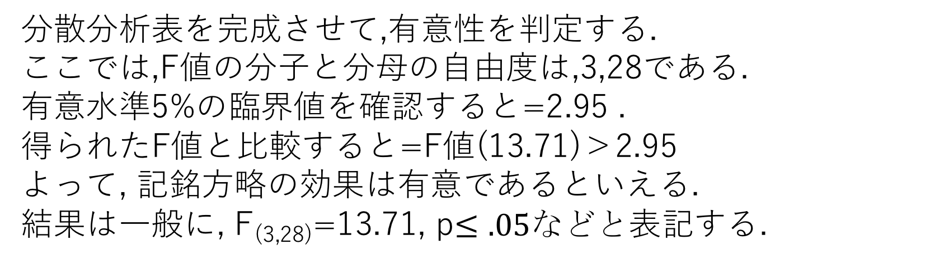
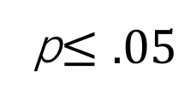
5. 分散分析表を作成する.
変動因 | SS (平方和） | df （自由度） | MS (平均平方） | F（F値）
1. 記銘方略：A | 217.50 | p-3=3 | 72.50 | 13.71* [ $\frac{1}{2}$ ]
2. 誤差：WC | 148.00 | p(n-1)=28 | 5.29
全体：T | 365.50 | np-1=31
p$≤.05$
分散分析表を完成させて,有意性を判定する.
ここでは,F値の分子と分母の自由度は,3,28である.
有意水準5%の臨界値を確認すると=2.95 .
得られたF値と比較すると=F値(13.71)＞2.95
よって, 記銘方略の効果は有意であるといえる.
結果は一般に, F_{(3,28)}=13.71, p$≤.05などと$表記する.
Notes:
WCはwithin cell の略
[ $\frac{1}{2}$ ]はF値を計算するときに用いるMSを示している。たとえば[ $\frac{1}{2}$ ]は、変動因の１（ここでは記銘方略）のMSを分子、２（ここでは誤差：WC）のMSを分母として計算することを示す。

Slide 36
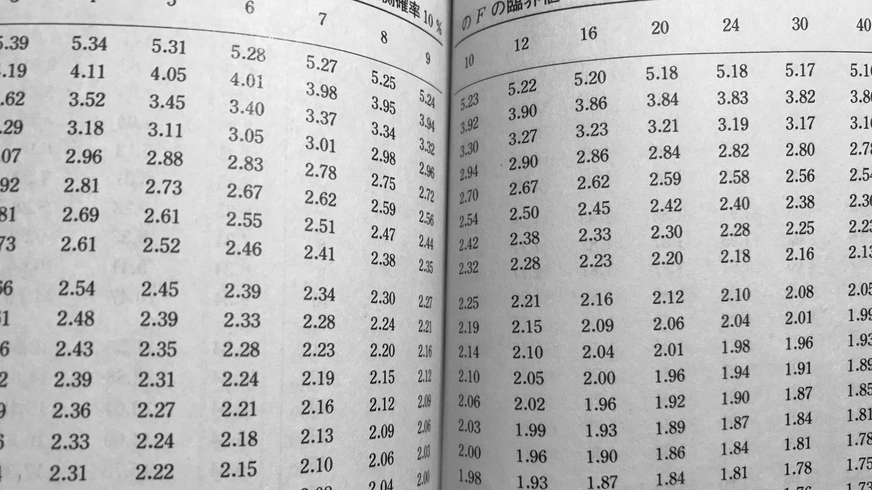
6. 有意水準の臨界値との照合
F値>有意水準の臨界値
F値<有意水準の臨界値
帰無仮説を棄却し,実験要因の効果は有意.
帰無仮説を棄却できず, 実験要因の効果は有意ではない.

Slide 37
7. 必要なら下位検定を行う（多重比較）
分散分析で
分かること
分からないこと
全体として群間に差があるかどうか
どの群とどの群に差があるか
多重比較という手続きを行い,
どこに差があるのかを明らかにする.

Slide 38
多重比較の２つのタイプ
先験的比較（計画比較）
比較したい平均値の対が実験前に指定されている場合に用いる.
例えば,複数の実験条件と統制群との相違だけに関心がある場合.
Dumn法やSunnett法などがある.
2. 事後比較
前もって特定の水準間の差に関心があるわけではない場合に用いる.
主効果が有意である時に,有意差の認められる水準を全て検出する目的で用いる. まず全体としてどこかに差があるかを検討し, その後でどこに差があるのかを検討する.
Turkey法（TurkeyのHSD法), LSD法,Ryan法,Duncan法などの手法がある.
前もって明確な仮説がない場合に行う.

Slide 39
参考資料
森俊昭・吉田寿夫 編著 1990 心理学のためのデータ解析テクニカルブック 北大路書房.
涌井良幸・涌井貞美 2015 統計学の図鑑 技術評論社.
南風原朝和 2002 心理学統計学の基礎 有斐閣アルマ.

Slide 40
実験研究の基礎概念
実験とは,いくつかの変数の値を研究者が創作し, それが別の変数にどう影響するかを調べる研究のことである.
したがって実験研究では,変数は次の3つのどれかに分類されることになる.
従属変数：推定される変数. 「原因・結果」という文脈で言えば結果の側
独立変数：研究者が創作する変数. 要因,処理,説明変数などともいう.
余剰変数：従属変数に影響を与えるかもしれないのに,研究者が操作していない変数.
独立変数のとる値は,いくつかに限られるのがふつうである.このとき,それぞれの値を水準という.
独立変数が複数ある実験の場合,水準と水準の組み合わせのことをセルという.
あるセルのなかにある測定値の数のことを,繰り返し数と呼ぶ.

Slide 41
http://yaplog.jp/bks-psycho/archive/38

Slide 42
なぜ平均値の比較に「分散」分析なのか
データを変動（分散）という点から分解することで,平均値の差を検討する.
分散分析では,(1)測定値の全体平均からの変動が,(2)要因の効果に基づく変動+(3)水準内での偶然的な変動に反映されるとする.
つまり(1)測定値の分散は,(2)要因で説明される分散と,(3)要因では説明できない部分に分解できる.
総平均より男性平均は−３
女性平均は＋３
＜変動する部分＞
総平均＝20
男性平均=17
女性平均=23
測定値
男性 | 女性
19 | 22
13 | 24
21 | 25
17 | 23
15 | 21
変動しない部分
男性 | 女性
20 | 20
20 | 20
20 | 20
20 | 20
20 | 20
変動する部分
男性 | 女性
-1 | 2
-7 | 4
1 | 5
-3 | 3
-5 | 1
性別で変動する部分
男性 | 女性
-3 | +3
-3 | +3
-3 | +3
-3 | +3
-3 | +3
誤差で変動する部分
男性 | 女性
２ | -1
-4 | 1
4 | 2
0 | 0
-2 | -2
Notes:
[性別」という要因によって「変動する部分」と「偶然変動する部分」に
分けることができる.男性平均は総平均より−３/女性平均は＋３

Slide 43
t検定を繰り返すのではダメなのか？
ちなみに、、。
３つの母集団平均の比較をするとき、水準の組み合わせごとに
t検定を行うという検定方法でもよいのではないか？
否！＝有意水準αがαより大きくなってしまう.
つまり「帰無仮説が真のとき,誤って帰無仮説を棄却してしまう」率が高くなることになる.
したがって,３つ以上の要因の平均を比較するときは, 分散分析か多重比較を行うことが妥当である.

Slide 44
2. 有意水準（level of significance)を設定.
２つの誤り
第1種の誤り
帰無仮説H₀ のもとでは極めて
起こりにくいことが起こっても,
全く起こり得ないことではないのに仮説H₀を捨ててしまう誤り
第２種の誤り
実験や調査の結果が,仮説H₀のもとでは起こりにくいことではなかったので棄却しなかったが,実際は仮説H₀は誤りであった.
正しい帰無仮説
間違った帰無仮説
ゴミ箱
ゴミ箱
棄てて
しまった！
捨て損ねた！

Slide 45
級間平方和と級内平方和
平方和
級間平方和
(between sum of squares; SS _{between})
級内平方和(within sum of squares; SS _{within})

